Slide 1

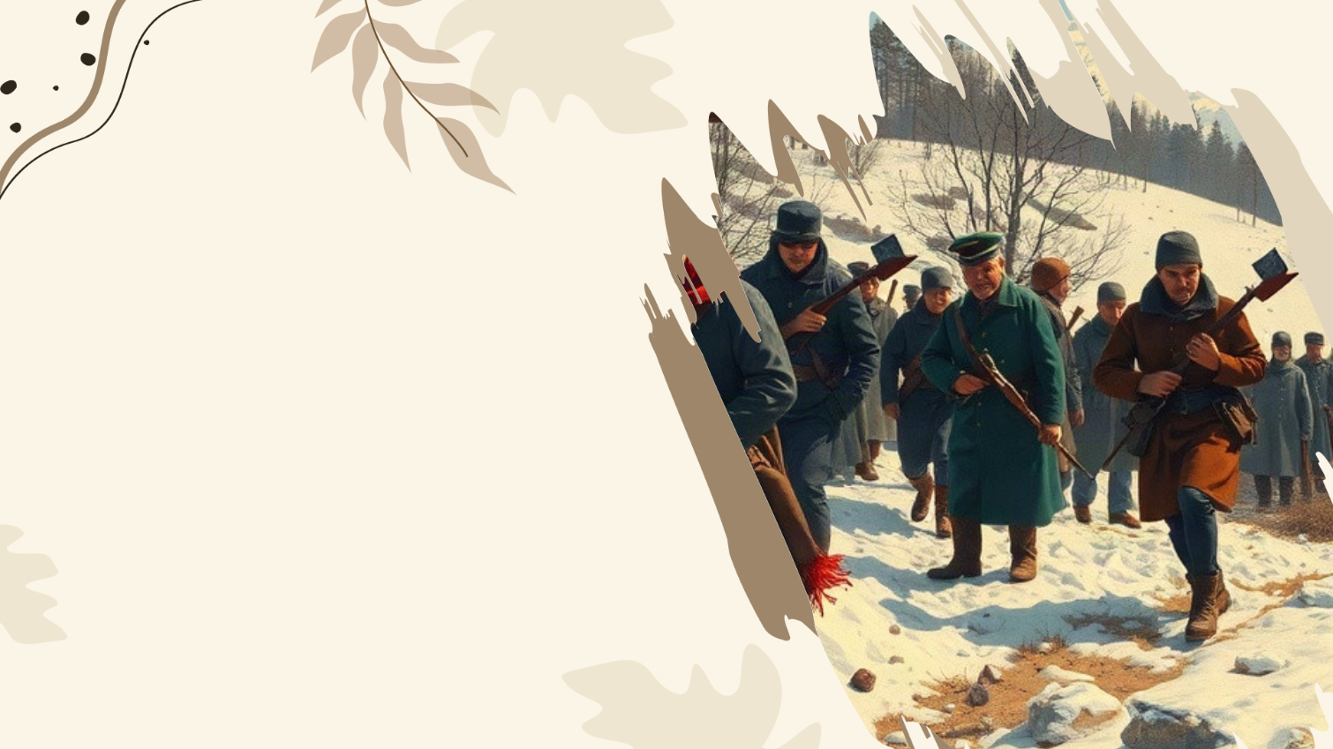
«Тихий Дон»
М.А. Шолохова: Судьба казачества в огне революции
Автор презентации: Presentacium.ru

Slide 2

Введение
В презентации мы рассмотрим, как революция повлияла на судьбу казачества через призму романа М. А. Шолохова «Тихий Дон». Проанализируем исторический контекст, жизнь казаков до и во время революции, а также образы казаков в произведении и их соответствие реальности.

Slide 3

Исторический контекст
В романе «Тихий Дон» М.
А. Шолохова отражены события начала XX века, в частности, Первой мировой войны и Гражданской войны в России. В этот период, с 1914 по 1920 год, казачество оказалось в центре исторических событий, потеряв около 150 тысяч человек, что составляет значительную часть казачьих войск. Судьба казачества в огне революции раскрывается через судьбы главных героев, которые прошли через войну, революцию и распад традиционного уклада жизни.

Slide 4

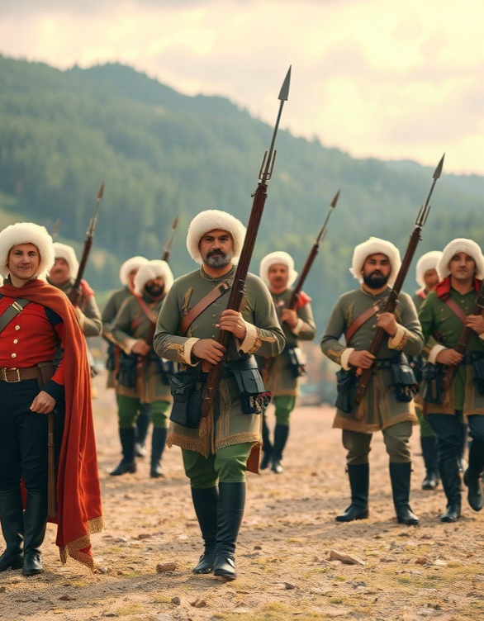
Казачество до революции
В конце XIX века казачество насчитывало около 3 миллионов человек, живших в 12 войсковых областях. Казаки составляли значительную часть населения южных и восточных регионов Российской империи и служили в регулярной армии, где их численность достигала 12% от общего количества военнослужащих. Казачество сохраняло свои традиции и уклад жизни, который был основан на военной службе и земледелии, несмотря на процесс обнищания части казаков в связи с ростом арендных и податных платежей.

Slide 5

Жизнь донских казаков в романе
1
2
В романе «Тихий Дон» М. А. Шолохова подробно описана жизнь донских казаков начала XX века: их традиции, быт и уклад.
На протяжении более десяти лет действия произведения, с 1912 по 1922 год, казаки переживают значительные исторические события, включая Первую мировую войну и революцию, в результате которых их привычный мир рушится. Жизнь казаков показана через судьбы отдельных семей, таких как Мелеховы, что позволяет глубже понять их переживания и трагедию утраты прежнего уклада.

Slide 6

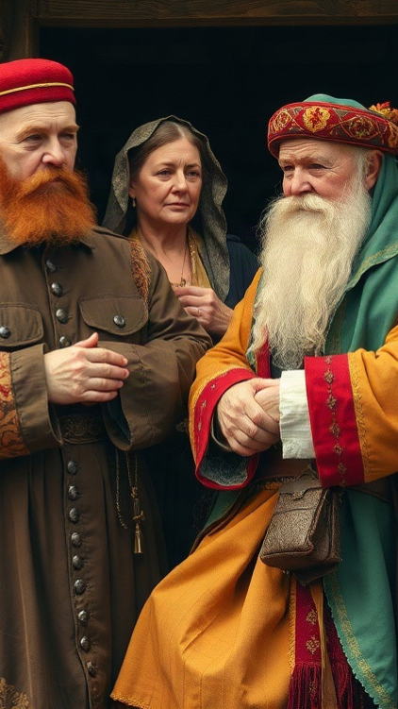
Казачьи традиции в «Тихом Доне»
В романе «Тихий Дон» М. А.
Шолохова подробно описаны более 500 дней из жизни казачества начала XX века, которые сопровождались значительными социальными потрясениями. Семейные традиции казачества, такие как уважение к старшим и важность родословной, прослеживаются через судьбы более чем 30 персонажей.
Эти традиции оказывают влияние на нравственный выбор героев и их дальнейшую судьбу в период революционных событий.

Slide 7
Изменение образа жизни казаков
1
2
В период с 1917 по 1922 год жизнь казаков кардинально меняется: разрушаются традиционные устои, многие из которых формировались веками.
Более 150 тысяч казаков были вынуждены покинуть родные земли, переселяясь в поисках лучшей жизни, в то время как около 10 тысяч стали жертвами массовых репрессий. Эти события приводят к утрате многих культурных традиций и ослаблению казачьего духа, который столь ярко описан в романе «Тихий Дон».

Slide 8
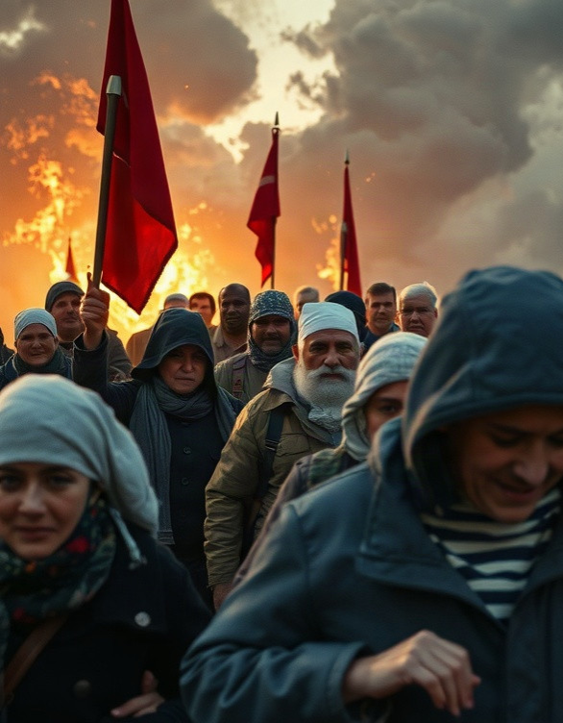
Влияние революции на казачество
В период с 1917 по 1922 год более 150 тысяч казаков были вынуждены покинуть родные места из-за репрессий и гонений со стороны советской власти. Распад традиционных устоев и ценностей казачества привёл к тому, что около 50 тысяч казаков погибли в боях или были казнены, а многие сотни тысяч оказались в эмиграции, потеряв свои земли и имущество. В результате этих событий казачество как сословие фактически перестало существовать, что стало одной из центральных тем в романе М. А. Шолохова «Тихий Дон».

Slide 9

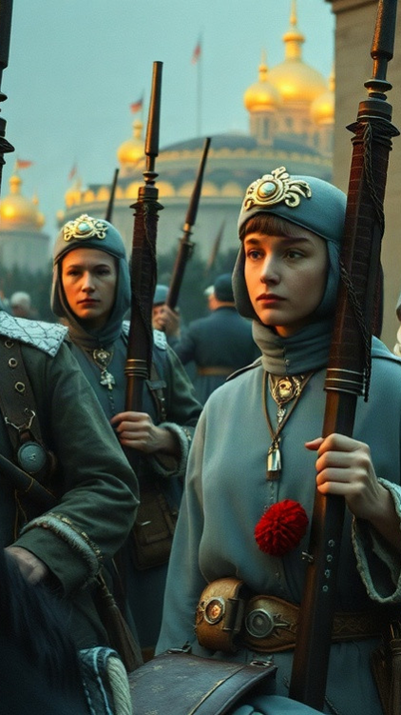
Казачество в переломный момент истории
В начале XX века казачество насчитывало около 4 миллионов человек, игравших значительную роль в защите границ Российской империи.
В годы революции и Гражданской войны более 150 тысяч казаков приняли участие в военных действиях, что привело к значительным изменениям в их социальной структуре и образе жизни.
Около 20 тысяч казачьих семей были вынуждены покинуть родные места из-за репрессий и переселиться в другие регионы страны.

Slide 10
Образ жизни казаков в романе и реальности
1
2
В романе «Тихий Дон» Шолохов подробно описывает быт казаков начала XX века, уделяя внимание их традициям и обычаям.
Казаки составляли около 3% населения Российской империи, что составляет более 3 миллионов человек, и играли значительную роль в её военной и политической жизни. В реальности же, в условиях революции и Гражданской войны, казачество столкнулось с серьёзными потрясениями, утратой земель и изменением социального статуса.

Slide 11
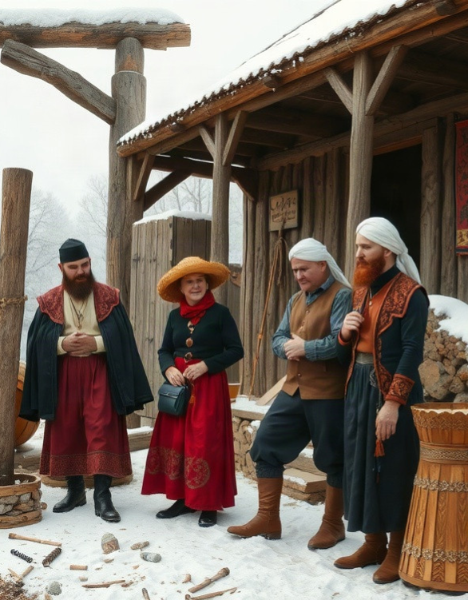
Символика казачества в «Тихом Доне»
В романе «Тихий Дон» символика казачества проявляется через образы и судьбы героев, отражающие исторический перелом в жизни донского казачества. Более 700 страниц произведения посвящены детальному описанию быта и традиций казаков, что позволяет глубже понять их мироощущение и ценности. Использование автором казачьих песен и фольклора как неотъемлемой части культуры добавляет глубины в изображение казачества и его исторического пути.

Slide 12

Трансформация казачества в революции
1
В годы революции 1917–1918 годов казачество, насчитывающее более 4 миллионов человек, оказалось на перепутье, разделившись на два лагеря: часть казаков поддержала Белое движение, другая — советскую власть.
2
Из 17 казачьих войск около половины участвовало в боях на стороне антибольшевистских сил.
3
Эта трагическая страница истории ярко отражена в романе М. А. Шолохова «Тихий Дон», где показано, как революция разрушает привычный уклад жизни казаков и приводит к гибели многих героев.

Slide 13
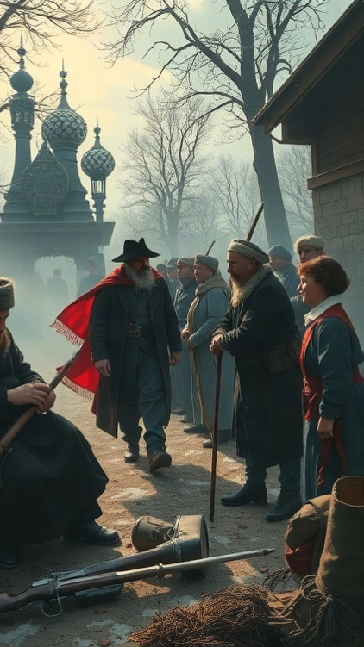
Значение «Тихого Дона» для понимания судьбы казачества
Диаграмма показывает основные аспекты, через которые в романе «Тихий Дон» раскрывается судьба казачества.
Параметры диаграммы отражают долю, в которой в произведении представлены изображение быта казаков, трагические события, исторические реалии, казачьи традиции и влияние революции на казачество.
Каждый параметр измеряется в процентах.

Slide 14

Спасибо за внимание!
Спасибо за внимание. В этой презентации мы рассмотрели, как революция повлияла на судьбу казачества через призму романа М. А. Шолохова «Тихий Дон». Особое внимание было уделено анализу исторических корней, традиций и образа жизни казаков, а также трансформации их уклада в переломный момент истории. Мы надеемся, что представленный материал поможет вам глубже понять это сложное историческое явление.

